Slide 1
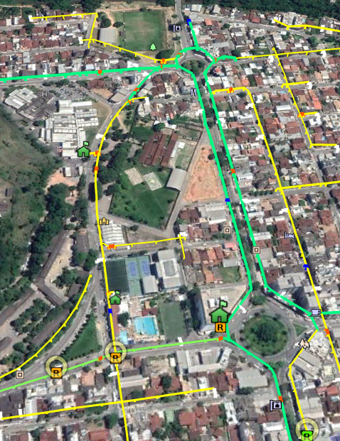
Manobra 1/2020
Alim. IIGD210/222
Executada em 25/01/2020
Redução: 34,48 MWh/mês – 103,4 mil R$/ano
FECHAR 48399
ABRIR 241566
Descrição: simples balanço de carga entre 2 alimentadores, com a transferência de 47 clientes BT e 2 MT do alim IIGD222 para o IIGD210.
Propõe alimentação à SE por caminho elétrico 1,34km mais curto.

Slide 2
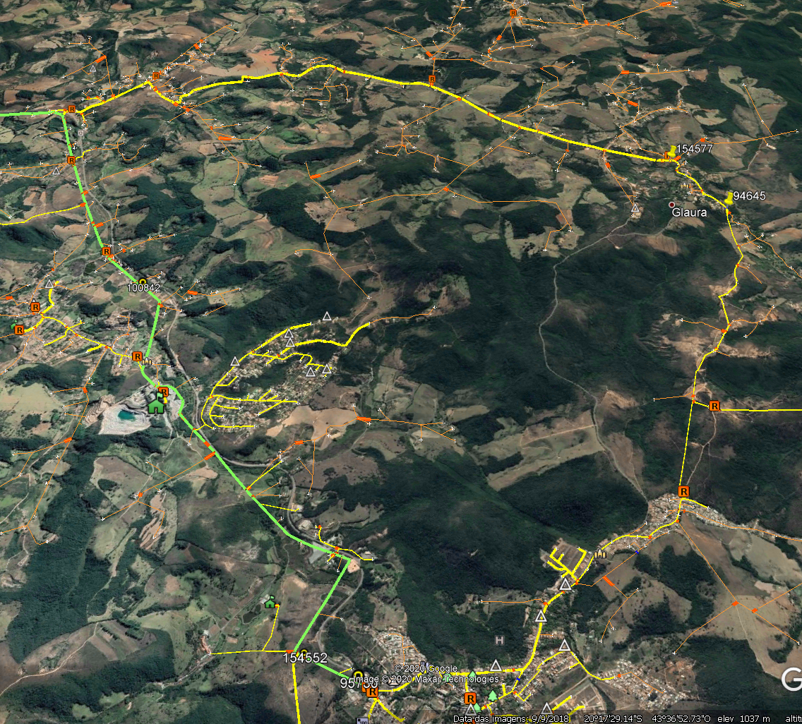
Manobra 2/2020
Alim. IRO17
Executada em 30/04/2020
Redução: 4,0 MWh/mês – 12 mil R$/ano
FECHAR 154577 (1/0 AWG 53,43mm2 Dist. SE: 17,72 km)
ABRIR 94645 (4 AWG 21,15mm2 Dist. SE: 25,12 km )
Descrição: alimentação a localidade de Glaura teve seu acesso à SE diminuído em 7,4 km.
By pass dos BRTs 95730 e 100842.

Slide 3
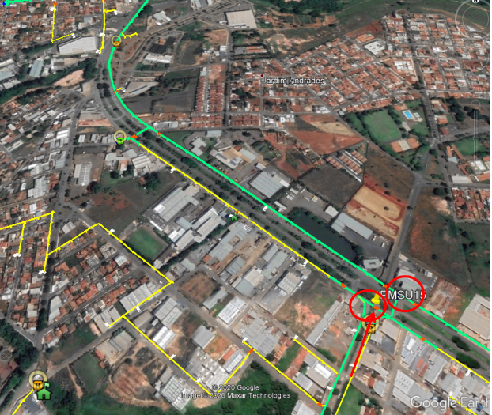
Manobra 3/2020
Alim. PMSU15
Executada em 25/05/2020
Redução: 3,59 MWh/mês – 10,8 mil R$ano
FECHAR 376861
ABRIR 188906
Descrição: o acesso à SE de 3453 clientes de BT, 5 clientes de MT e 151 clientes rurais, correspondendo a 49% da carga do alimentador, será feito pelo cabo de 150mm2, eliminando estrangulamento do cabo 1/0 AWG.

Slide 4
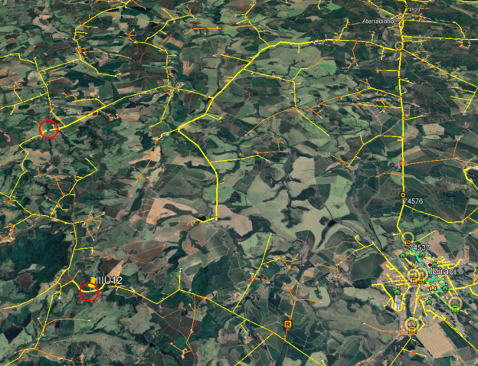
Manobra 4/2020
Alim. IIU12
Executada em 01/06/2020
Redução: 3,50 MWh/mês – 10,5 mil R$/ano
FECHAR 162316 (DistSE: 23,25km)
ABRIR 297374 (DistSE: 30,42km)
Descrição: Esta manobra propõe a alimentação de 10% da carga do alimentador (2 clientes BT e 217 rurais) por um caminho 7,17 km mais curto à SE. A manobra causa uma queda de 0,0072 pu na nova chave NA, em comparação com uma melhoria de 0,0113 pu na cidade de Ibiraci

Slide 5
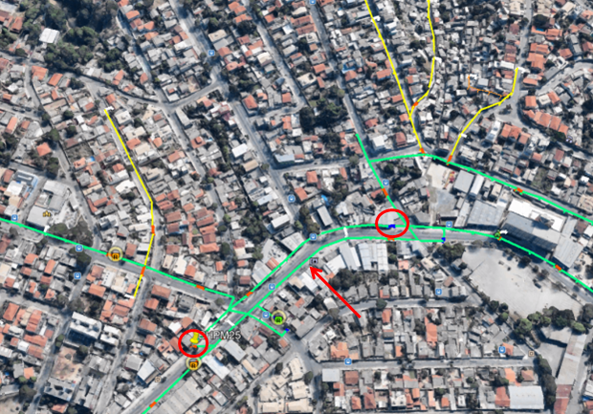
Manobra 5/2020
Alim. BHPM25
Executada em 11/06/2020
Redução: 4,56 MWh/mês – 13,7 mil R$/ano
FECHAR 263437 (150,00mm2)
ABRIR 263273 (150,00mm2)
Descrição: Alimentação de 19% da carga do alimentador (3267 clientes BT) por um caminho 160 metros mais curto à SE, além de alívio do tronco 336 MCM (seta vermelha), com o acesso ao mesmo 220 metros à frente (local da atual chave NA 263437)

Slide 6
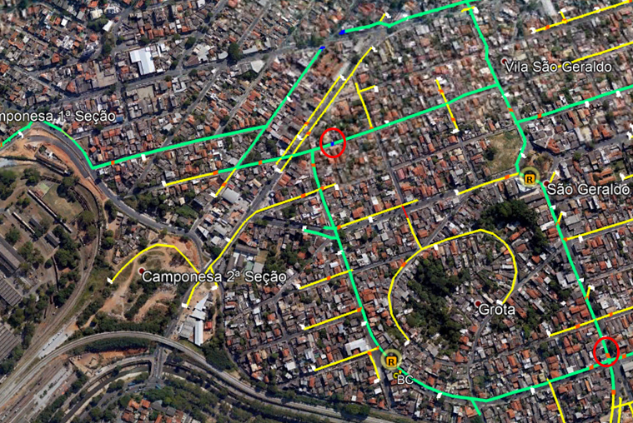
Manobra 6/2020
Alim. BHHR10 Executada em 03/08/2020
Redução: 1,73 MWh/mês – 5,2 mil R$/ano
FECHAR 4763
ABRIR 303043
Descrição: Propõe alimentação por rede mais forte. Diminuição da distância de acesso a SE em 880m, das cargas manobradas.

Slide 7
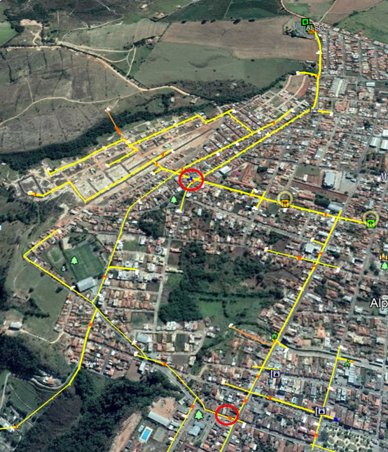
Manobra 7/2020
Alim. ALSD204 Executada 05/08/2020
Redução: 1,74 MWh/mês – 5,2 mil R$/ano
FECHAR 53794
ABRIR 53912
Descrição: A rede estava estrangulada por cabo de 4 AWG 21,15mm2. Melhor alimentar por cabo de 2 AWG 33,63mm2, mais próximo à SE.

Slide 8
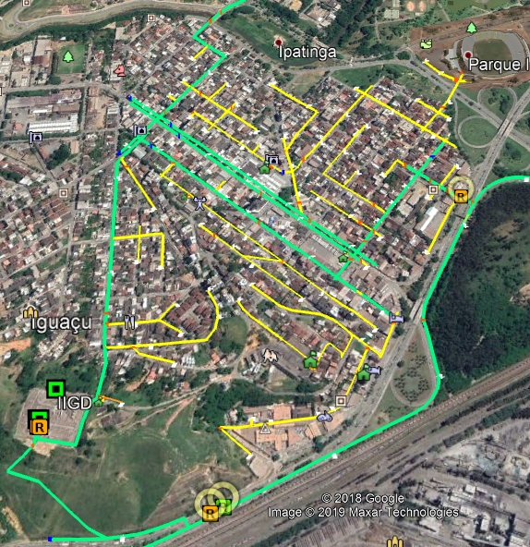
Manobra 8/2020
Alim. IIGD220/221
Executada 06/08/2020
Redução: 4,37 MWh/mês – 13,7 mil R$/ano
FECHAR 319112
ABRIR 139164
Descrição: acesso mais curto à SE.

Slide 9
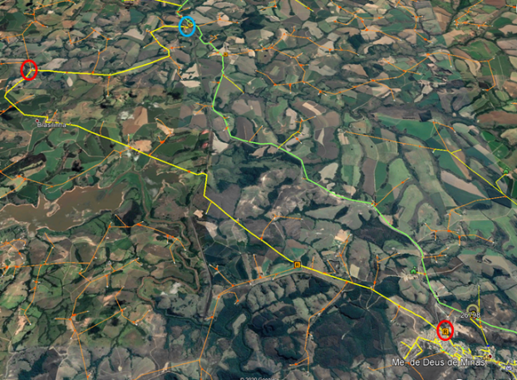
Manobra 9/2020
Alim. SDEU15
Executada em 18/08/2020
Redução: 5,31 MWh/mês – 15,9 mil R$/ano
FECHAR: 286572 ABRIR: 27431 Descrição: Alim. com perdas muito altas (17,05%) irá para 16,09% após a manobra. Encurtamento do acesso à SE em 11,55 km, com a manobra de 8% da carga do alim (160 clientes de BT e 257 rurais). A localidade de Brasilinha será atendida por ramal vindo São João Del Rei, a 45,47 km da SE e não por Madre Deus de Minas a 57,02 km.

Slide 10
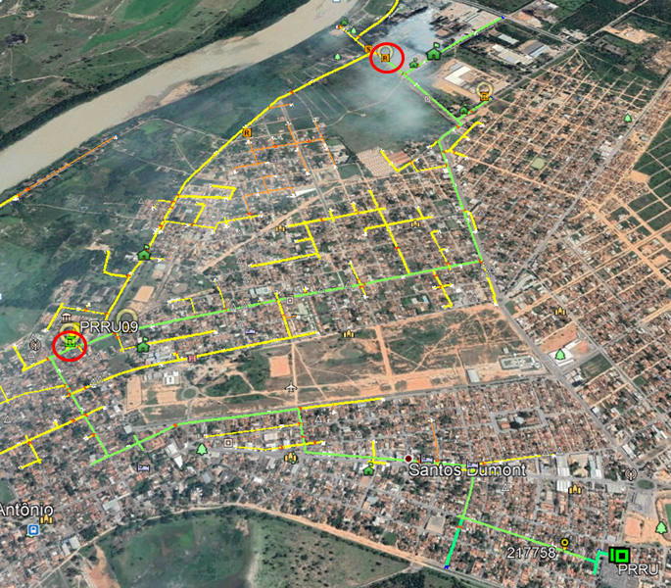
Manobra 10/2020
Alim. PRRU09
Executada 21/08/2020
Redução: 1,98 MWh/mês – 5,9 mil R$/ano
FECHAR 267983
ABRIR 267984
Descrição: A manobra propõe o acesso à SE por rede 2,88 km menor de 16% da carga do alimentador (1131 clientes de BT e 2 de MT e 40 rurais).
A manobra realizada por telecomando.

Slide 11
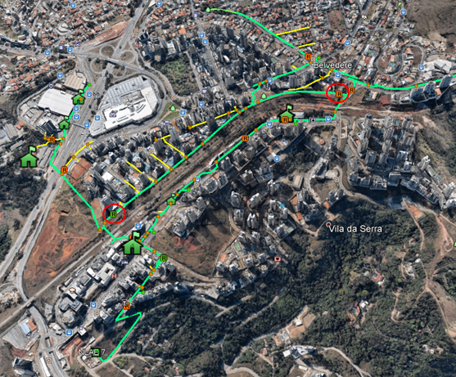
Manobra 11/2020
Alim. NLAE713
Executada 21/08/2020
Redução: 1,74 MWh/mês – 5,2 mil R$/ano
FECHAR 205789
ABRIR 380925
Descrição: Redução de “volta” no almentador com acesso à de por rede 1,13 km de 26% da carga do alimentador (1563 clientes de BT).
A manobra pode ser feita por telecomando.

Slide 12
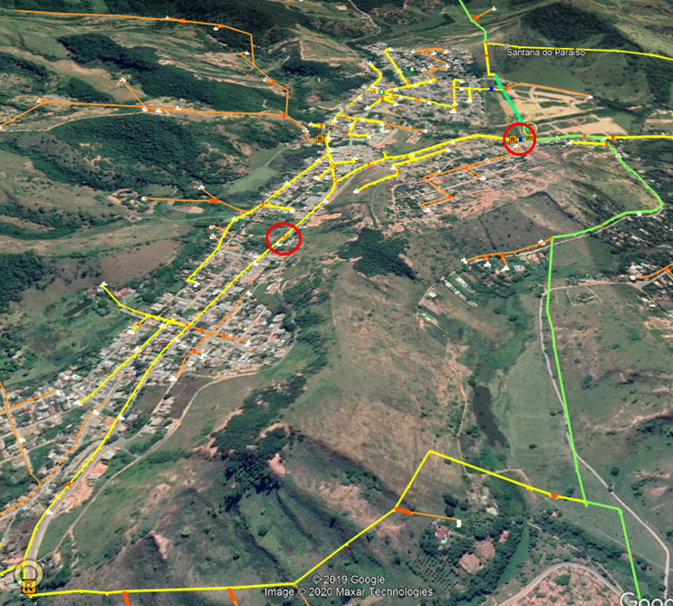
Manobra 12/2020
Alim. IIGU118
Executada 25/08/2020
Redução: 0,98 MWh/mês – 2,9 mil R$/ano
FECHAR 49680
ABRIR 48698
Descrição: alimentação por rede mais forte. Foi instalado um religador no ponto da chave 49680

Slide 13
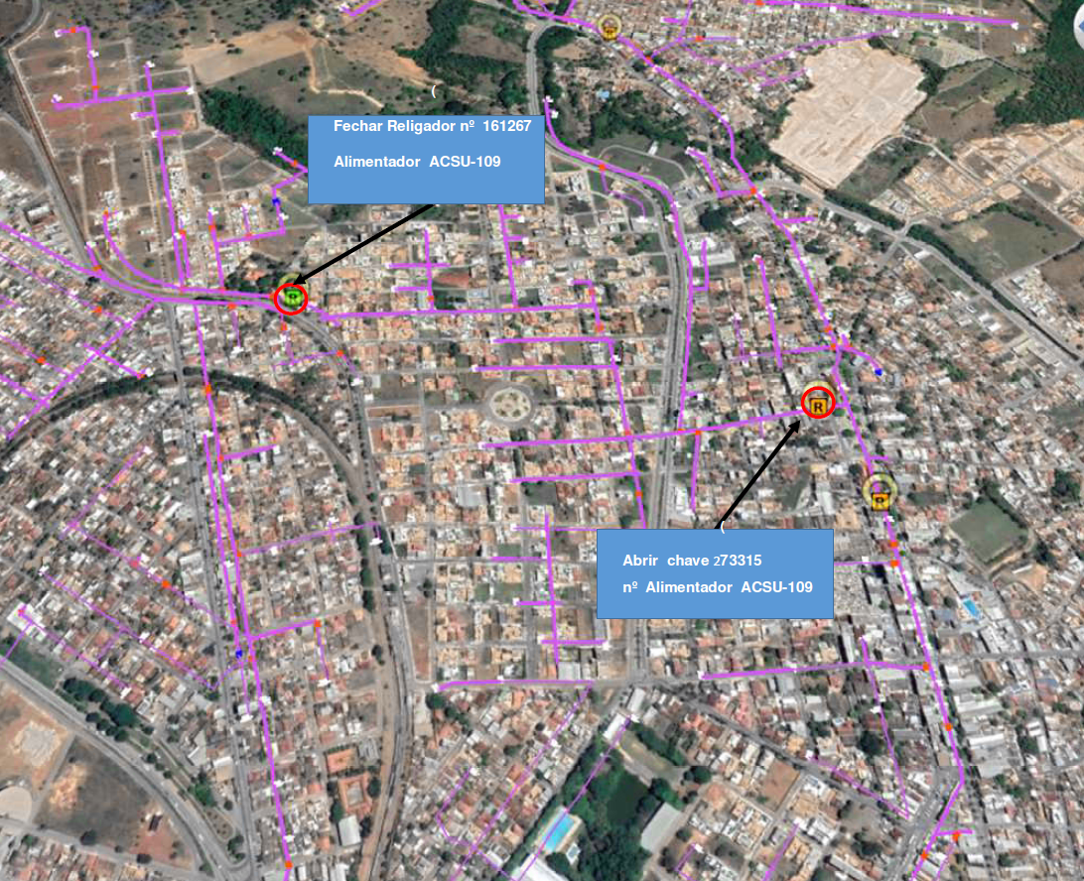
Manobra 13/2020
Alim. ACSU106
Executada 15/09/2020
Redução: 1,47 MWh/mês – 4,4 mil R$/ano
FECHAR 161267
ABRIR 273315
Descrição: A carga transferida sairá de uma rede com cabo 2AWG (33mm²) para uma rede com cabo RDP 50 mm²
Os equipamentos envolvidos na manobra são religadores telecomandados.

Slide 14
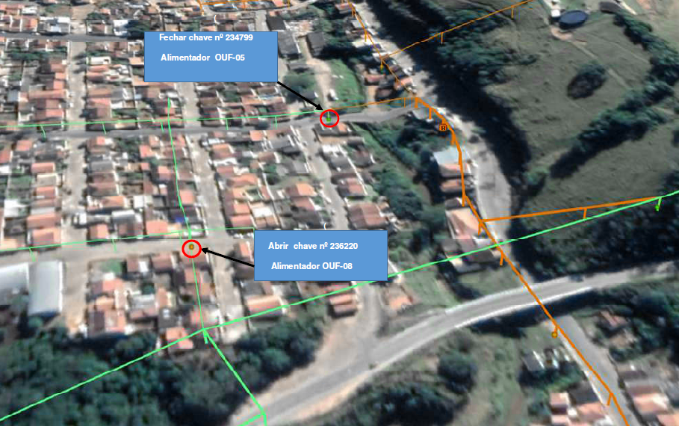
Manobra 14/2020
Alim. OUF08/05
Executada 17/09/2020
Redução: 1,58 MWh/mês – 4,8 mil R$/ano
FECHAR 234799
ABRIR 236220

Slide 15
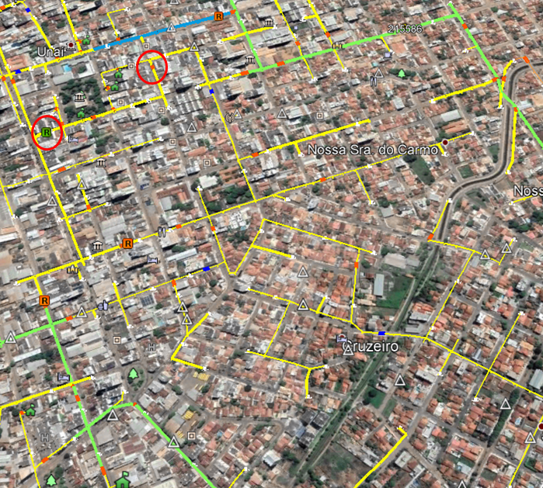
Manobra 15/2020
Alim. UNIT309/312
Executada 18/09/2020
Redução: 1,67 MWh/mês – 5,0 mil R$/ano
FECHAR 290798
ABRIR 50440
Descrição:
Eliminação de volta com a a transferência de 7% da carga do alimentador UNIT309 para o UNIT312, por um acesso à S.E 1,25 km menor.
Melhoria no atendimento à Prefeitura de Unaí 3 (proteção via religador nº 290798).

Slide 16
Manobra 16/2020
Alim. MAL13/15
Executada 21/09/2020
Redução: 0,75 MWh/mês – 2,3 mil R$/ano
FECHAR 256448
ABRIR 256444

Slide 17
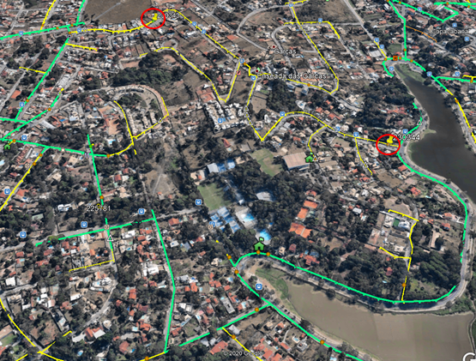
Manobra 17/2020
Alim. RBST335
Executada 22/09/2020
Redução: 1,82 MWh/mês – 5,5 mil R$/ano
FECHAR 230343
ABRIR 230344
Descrição: Redução de “volta” no alimentador com acesso à de por rede 2,71 km de 4% da carga do alimentador (265 clientes de BT e 2 clientes MT).

Slide 18
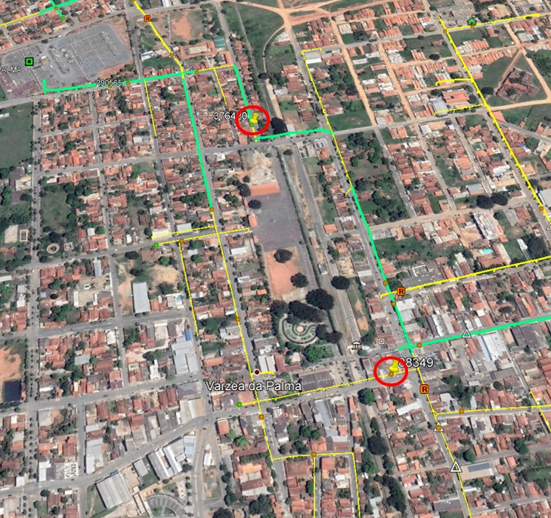
Manobra 16/2020
Alim. VZPU08
Executada 22/09/2020
Redução: 1,41 MWh/mês – 4,2 mil R$/ano
FECHAR 376420
ABRIR 88349
Descrição: eliminação de estrangulamento na saída da SE.

Slide 19
Manobra 19/2020
Alim. SND04
Executada 24/09/2020
Redução: 1,99 MWh/mês – 6,0 mil R$/ano
FECHAR 224791
ABRIR 224901
Descrição: alimentação por caminho mais curto.

Slide 20
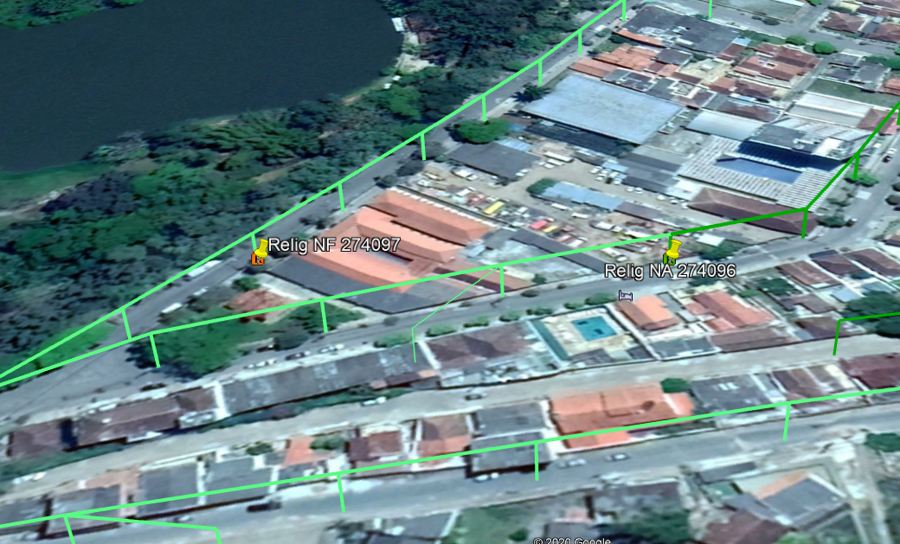
Manobra 20/2020
Alim. CAX08/09
Executada 25/09/2020
Redução: 2,95 MWh/mês - 8,9 mil R$/ano
FECHAR 274096
ABRIR 274097
Descrição:

Slide 21
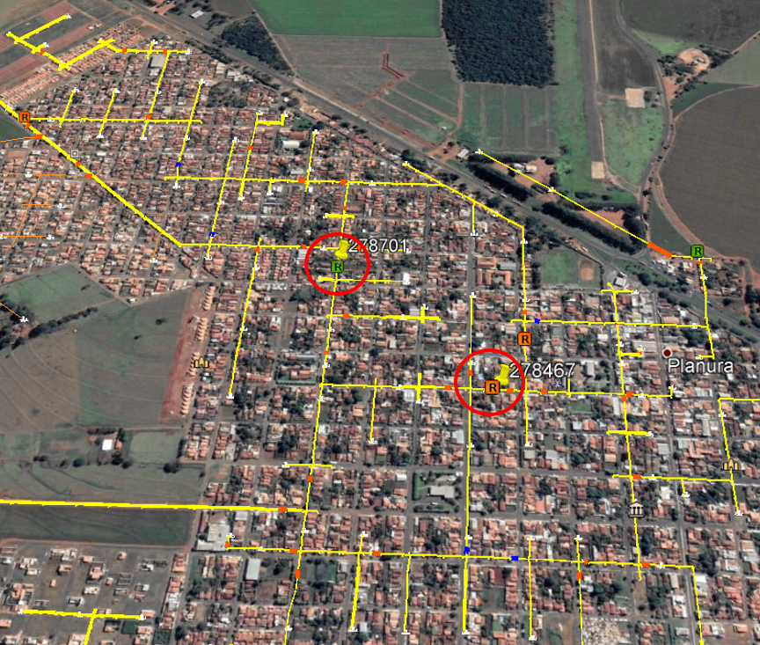
Manobra 21/2020
Alim. FRUU14
Executada 21/10/2020
Redução: 3,18 MWh/mês – 9,6 mil R$/ano
FECHAR 278701
ABRIR 278467
Descrição: propõe a transferência de 16% da carga (1573 clientes BT e 5 RU) por acesso mais curto a SE de 1,14 km, com melhoria de 0,51% do nível de tensão.
A manobra pode ser feita via telecomando.

Slide 22
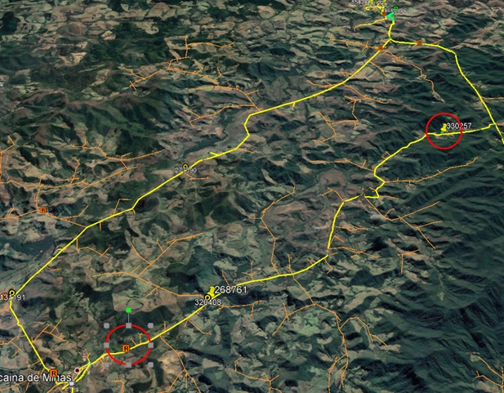
Manobra 22/2020
Alim. LBD02/05
Executada 26/10/2020
Redução: 2,67 MWh/mês – 8,0 mil R$/ano
FECHAR 330257
ABRIR 280754
Descrição: propõe a alimentação de 9% da carga do alimentador LBD02 (8 clientes BT e 184 rurais) pelo alimentador LBD05, com acesso à SE por um caminho 11,63 km menor.
O BRT320408 teve o sentido do fluxo invertido.

Slide 23
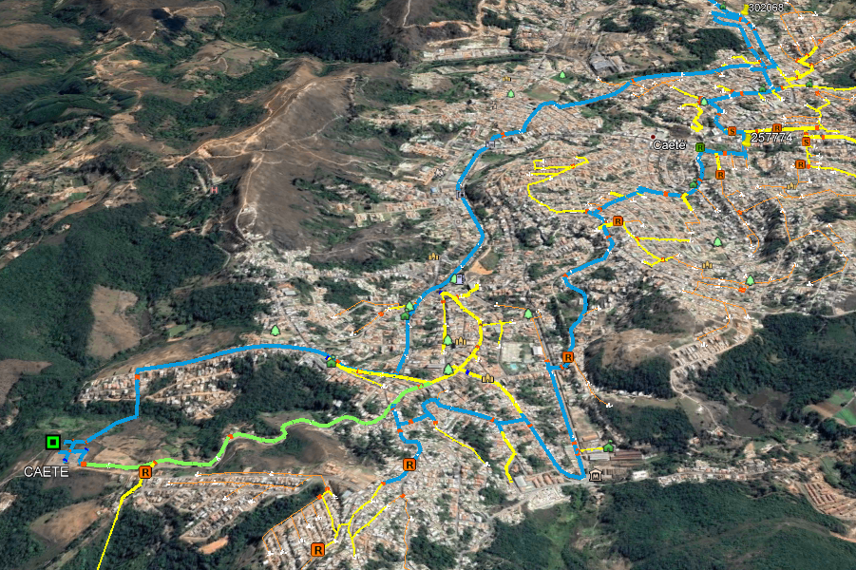
Manobra 23/2020
Alim. CETU09/11
Executada 10/11/2020
Redução: 12,26 MWh/mês – 36,8 mil R$/ano
FECHAR 302068
ABRIR 257774
Descrição: transferência de 15% da carga do alim CETU09 (2140 BT, 13 RU e 4 MT) para o CETU11, mais vazio, originalmente concebido p/ atender o cliente de MT BRUMAFER em 2012 e que até hoje não realizou a carga.

